Slide 1
Выполнение заданий от предприятия ООО “41T”
Производственная практика
Платонов А. А. 2993

Slide 2
Цель
Закрепление теоретических знаний, полученных в процессе обучения, и приобретение практических навыков разработки веб-приложений.

Slide 3
Задачи
Изучение ТБ предприятия;
Выбор технологий и инструментов;
Разработка Todo List;
Разработка Todo List на классах;
Разработка компонента Alert;
Тестирование и отладка;
Написание отчёта по проделанной работе.

Slide 4
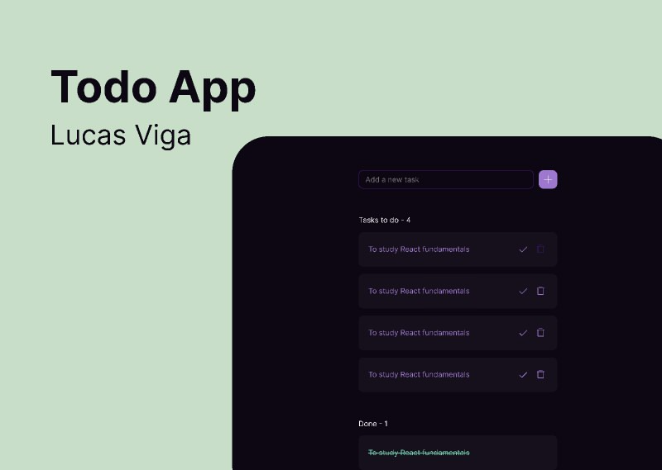
Макет

Slide 5
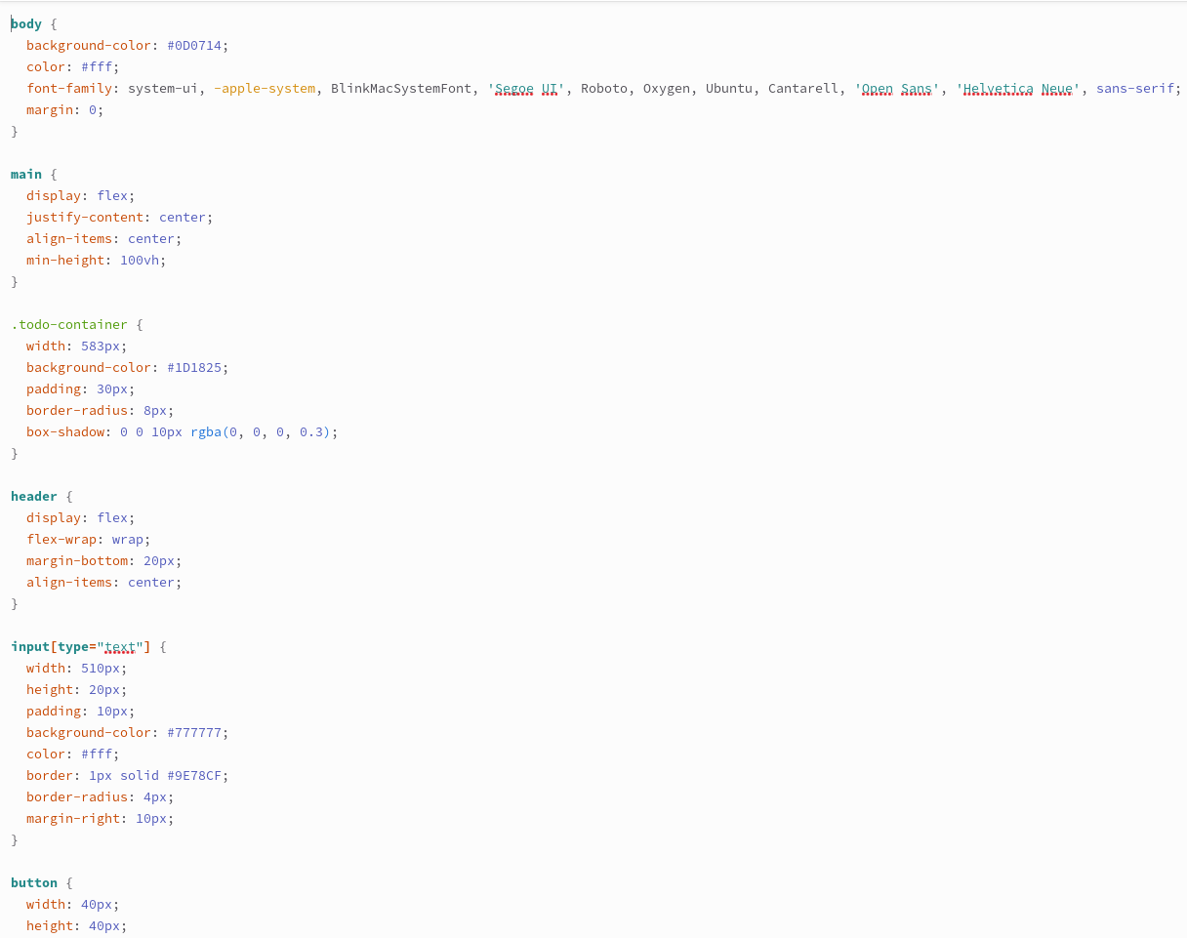
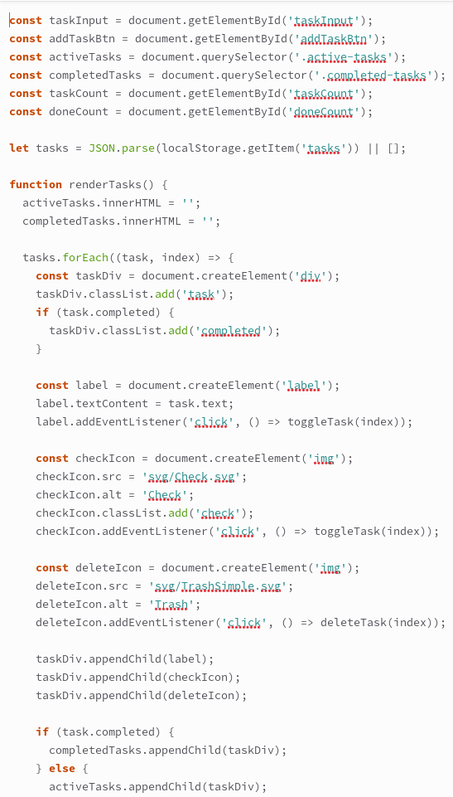
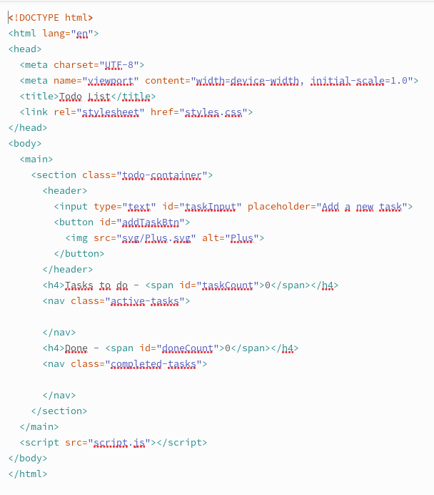
Пример кода

Slide 6
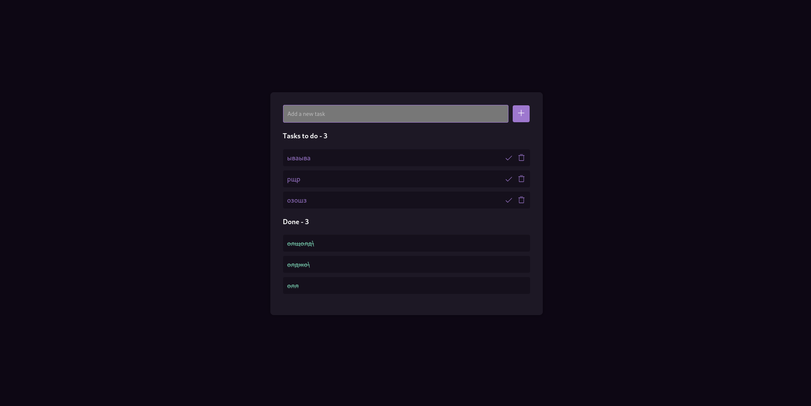
Ход работы

Slide 7
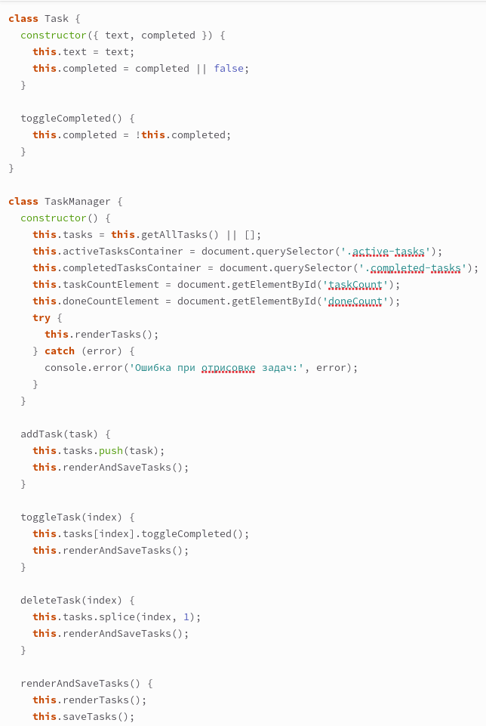
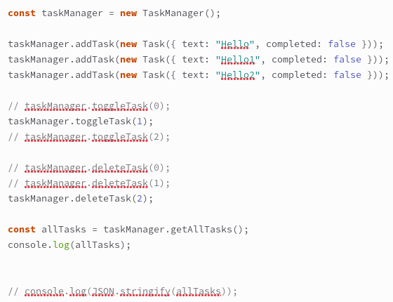
Пример кода

Slide 8
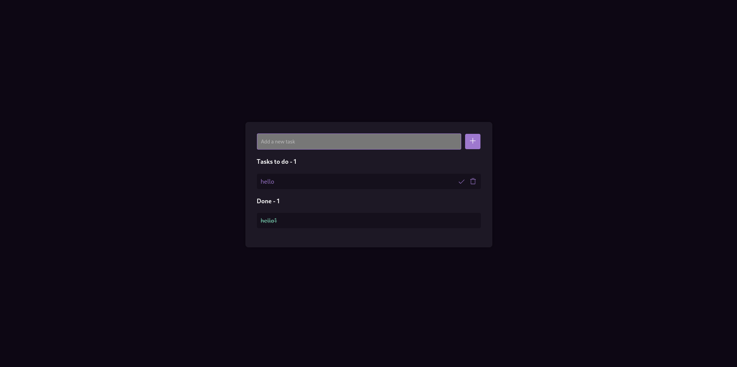
Ход работы

Slide 9
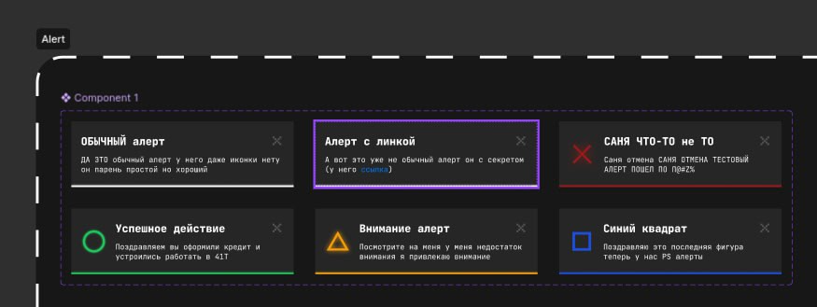
Макет

Slide 10
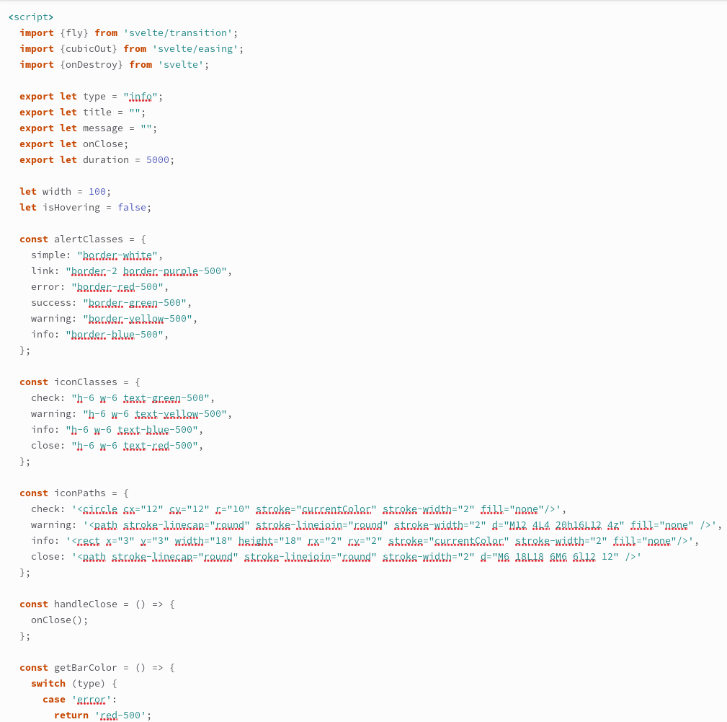
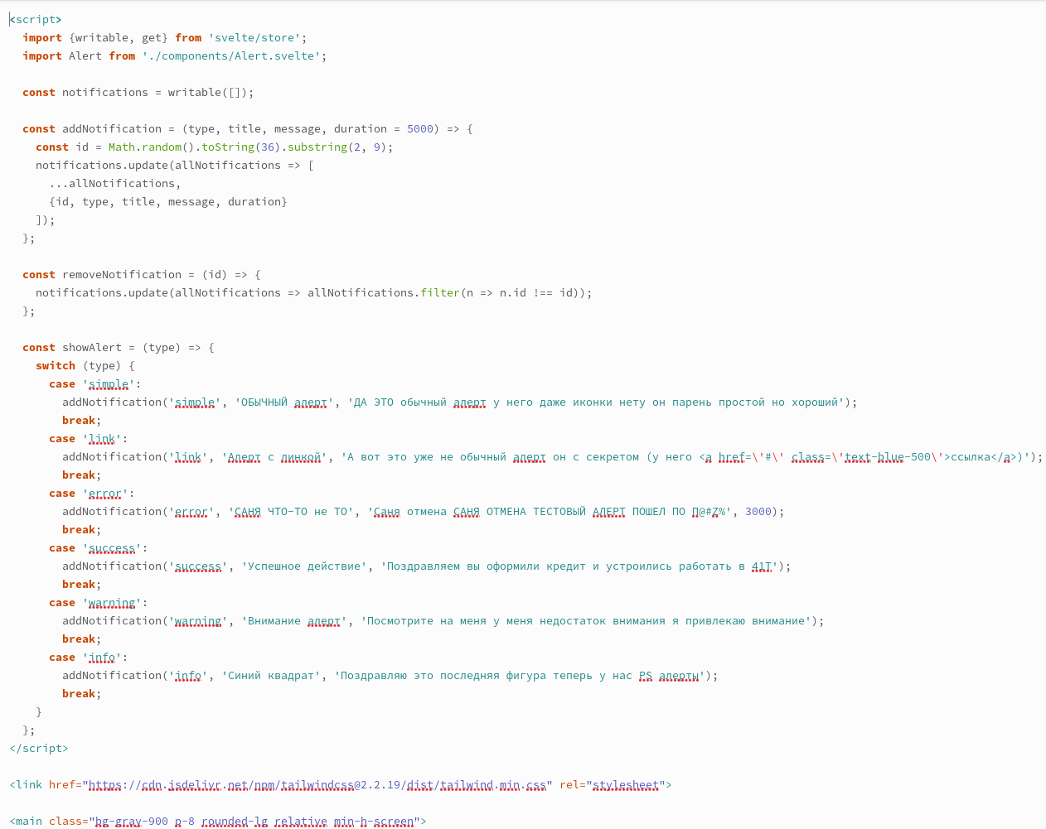
Пример кода

Slide 11
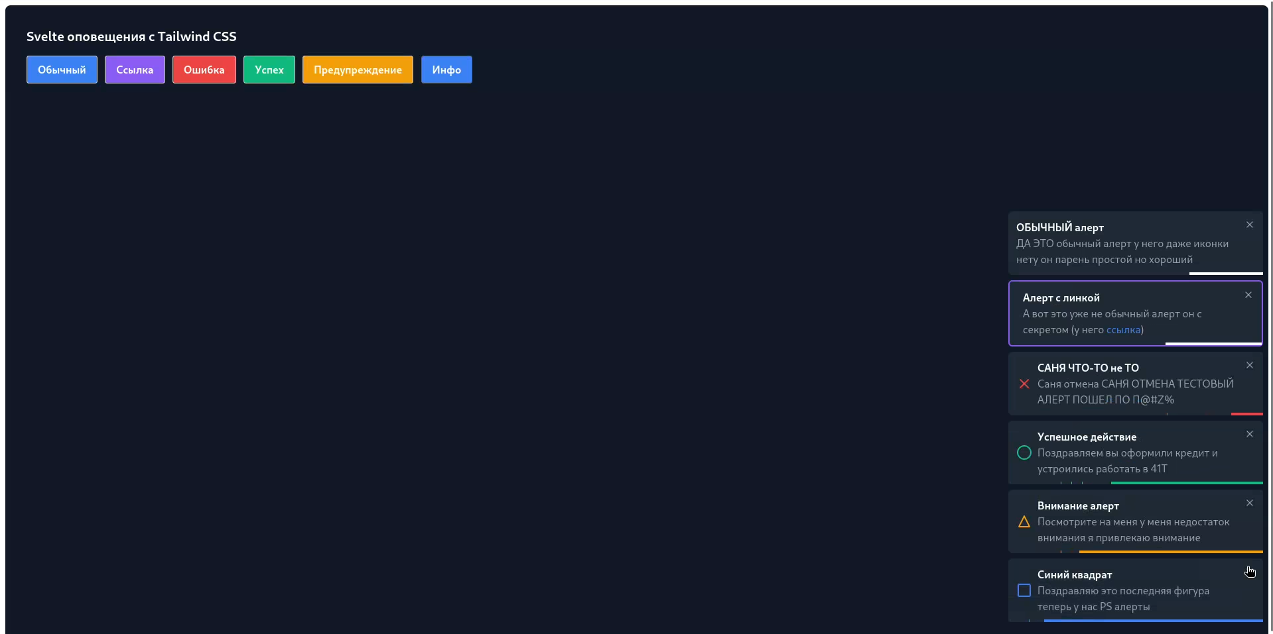
Ход работы

Slide 12
Вывод
В ходе прохождения практики в ООО "41T" я получил практический опыт разработки веб-приложений с использованием современных технологий, таких как HTML, CSS, JavaScript, Svelte и Tailwind CSS.

Slide 13
СПАСИБО ЗА ВНИМАНИЕ!
Макет
alexanderggl1337@gmail.com +7 (911) 602-64-20

